Slide 1
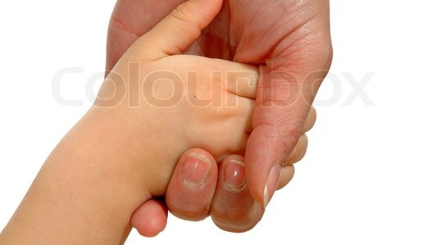
Tilknytning
John Bowlby

Slide 2
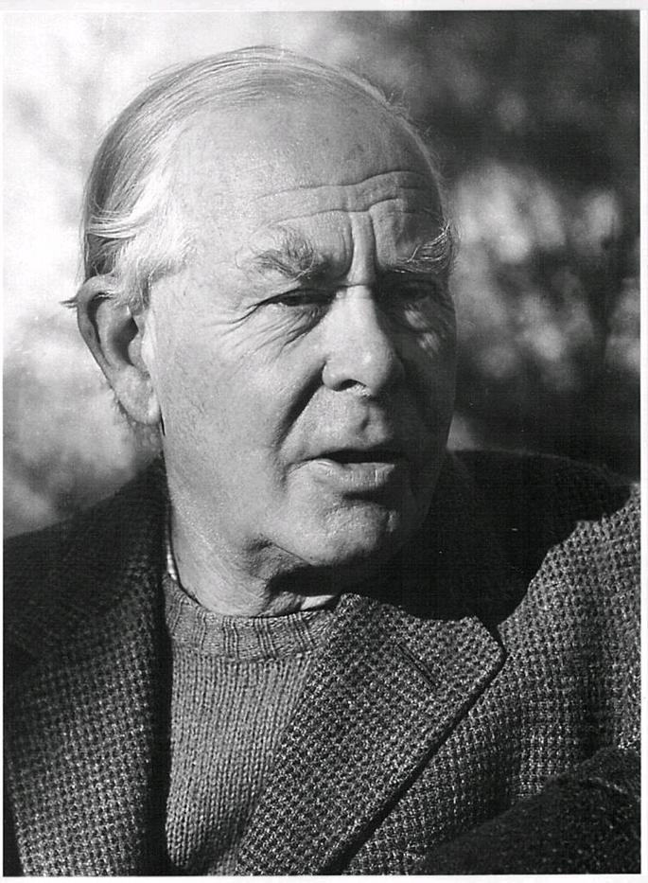
John Bowlby
Engelsk læge, psykoanalytiker og psykiater
Bygger sin teori om børns tilknytningsadfærd på:
Observationer af børn på børnehjem i 1940’erne og 50’erne
Freuds psykoanalyse (opdelingen i overjeg, jeg og id)
Etologi (Konrad Lorenz og hans teori om prægning)

Slide 3
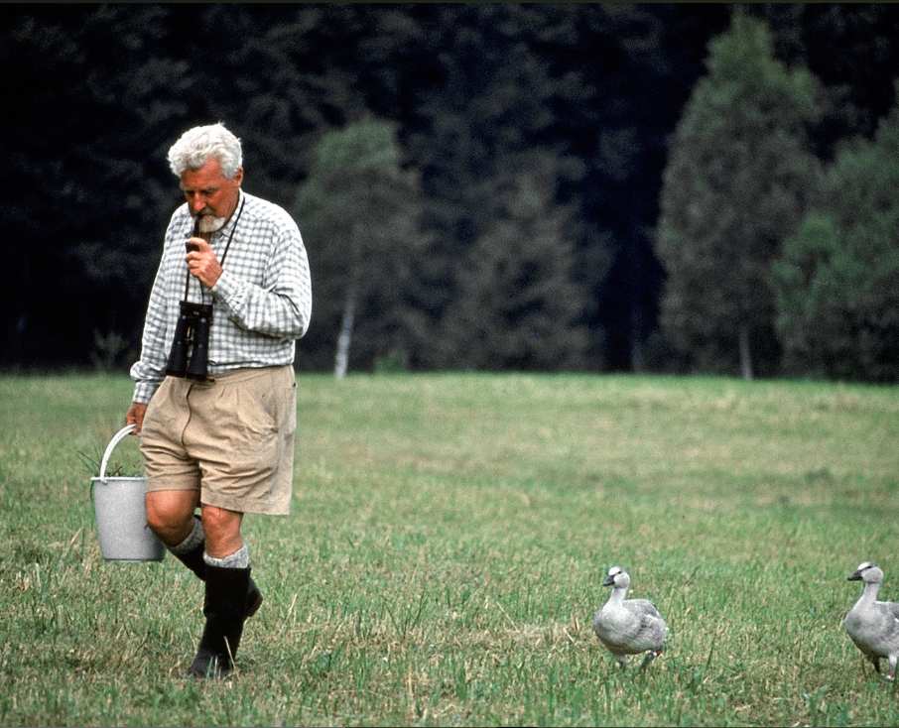
Prægning
Prægning: Tendens hos visse fuglearter til at følge det første bevægende objekt, de ser efter udklækningen.
Konrad Loenz forsøg med gæs og deres tilknytning.

Slide 4
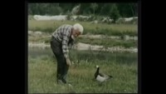
Videoen viser, hvordan de så ud ☺

Slide 5
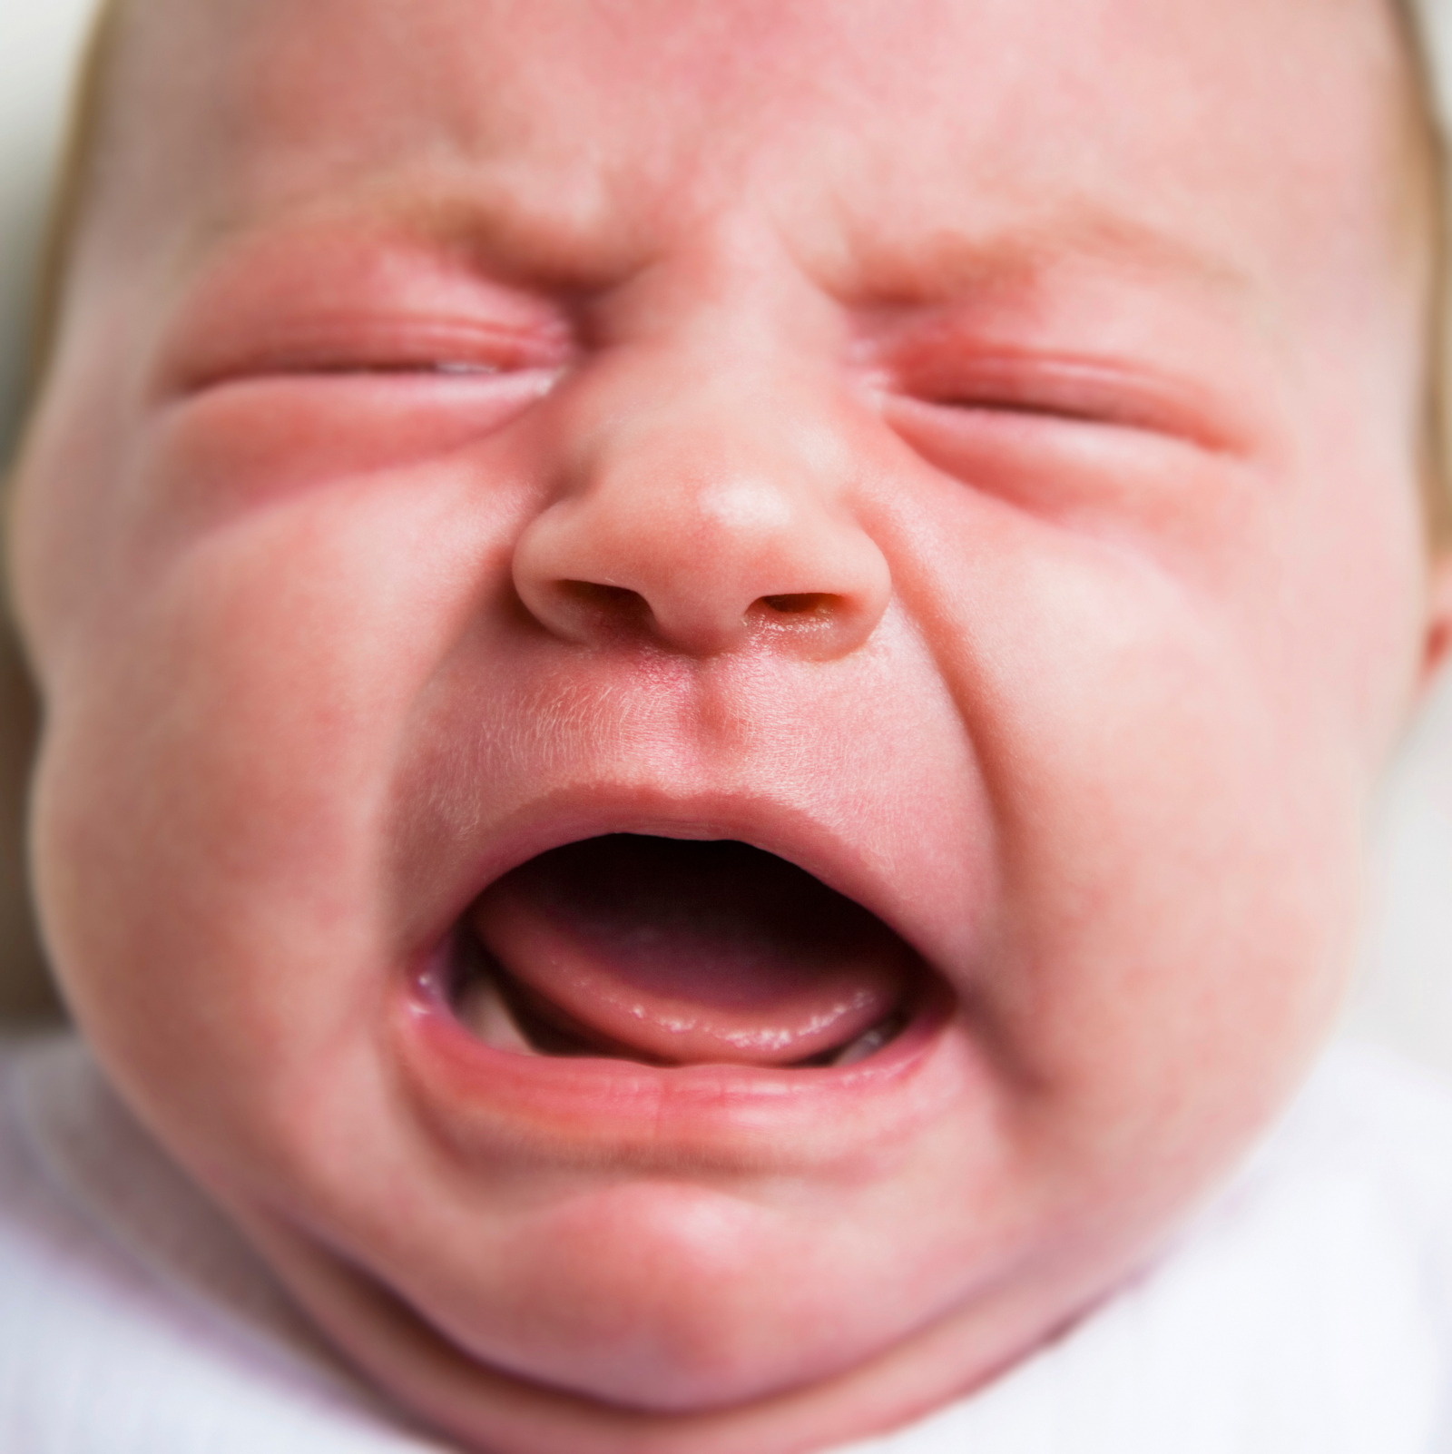
Tilknytningsteori (Bowlby)
Bowlby mener, at der også finder en form for prægning sted for menneskebørn – dette kalder han tilknytning.
Børn udviser tidligt en medfødt tilknytningsadfærd i form af smil, gråd og klyngen sig til mennesker. Den endelige tilknytning finder dog først sted i perioden fra 7-24 måneder.
Vores erfaringer med vores omsorgspersoner som tryg base skaber:
Indre arbejdsmodeller: Hvad kan man forvente af andre? (omsorg, afvisning etc.). Hvad er jeg selv værd? (er jeg en, man giver omsorg eller afviser?)
De påvirker vores måde at forholde sig til nye relationer og påvirker vores selvopfattelse. De bliver således en form guide for fremtidige tætte relationer.
Notes:
8.2.1 Tilknytning i barndommen | PsykB (frydenlund.dk)

Slide 6
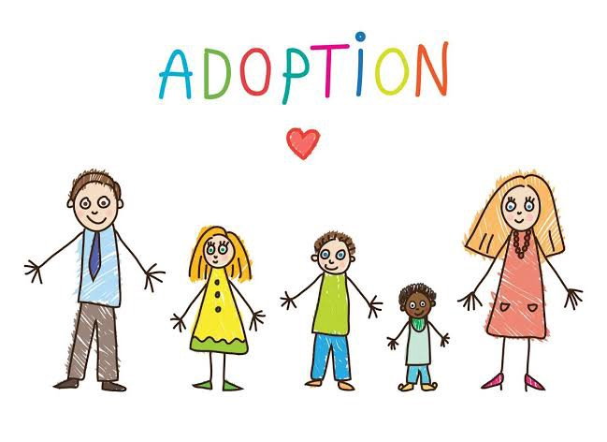



John Bowlby - Tilknytningsteori
Før-tilknytning (0-2 mdr.) | Udviser aktiv tilknytningsadfærd fx smil, gråd, klyngen for at opnå kontakt, blive taget op og trøstet. Genkender omsorgspersoner, men foretrækker dem ikke frem for andre.
Begyndende tilknytning (2-7 mdr.) | Foretrækker omsorgspersoner fra andre og kan genkende dem, men ikke genkalde (huske) dem eller savne dem ved adskillelse.
Selektiv tilknytning (7-24 mdr.) | Kan genkende og genkalde omsorgspersoner, dvs. kan huske dem ved adskillelse (savn). Protest og aktiv søgen ved adskillelse (seperationsangst). Omsorgspersoner er ikke længere udskiftelige (fremmedangst)
Gensidigt partnerskab (24 mdr. og frem) | Barnets protester ved adskillelse mindskes pga. indre arbejdsmodeller (kan bedre forstå og acceptere, hvad der sker + har fået bedre hukommelse og fornemmelse for tid)

Slide 7
Separationsreaktioner (Bowlby)
Bowlby så især kraftige separationsreaktioner hos børn mellem ½ og 3-4 år, afhængig af separationens varighed og tilknytningens styrke.
Almindelige separationsreaktioner (fra tryg base):
Protest
Fortvivlelse
Emotionel frakobling
Men børn udviser kun separationsreaktioner, hvis de er tilknyttede!

Slide 8
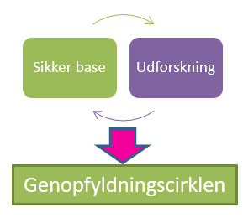
Tilknytningsadfærd og udforskningsadfærd

Slide 9

Arbejdsspørgsmål om Bowlby
Se dokument på timen

